Slide 1

Thứ tư ngày 29 tháng 4 năm 2020
Toán
Bài : ÔN LUYỆN
Phần trắc nghiệm :
Khoanh vào đáp án đúng: Câu 1: Tích của 3 và 2 là:
5
B.6
C. 7
D.8

Slide 2
Câu 2: 5 x 3 được viết thành tổng là:
5 + 3
3 + 5
5 + 5 + 5
3 + 3 + 3 + 3 + 3
Câu 3: 4 kg x 7 =
11 kg
28
28 kg
27 kg

Slide 3
Câu 4: 3 x 2 + 15 =
A.20
B. 22
C. 21
D. 23
Câu 5: Bạn Nam cho 3 bạn, mỗi bạn 5 cái kẹo và còn thừa 2 cái. Hỏi bạn Nam có bao nhiêu cái kẹo?
15 cái kẹo
B. 10 cái kẹo
C. 16 cái kẹo
D. 17 cái kẹo
Câu 6: 2 x 3 + 2 được viết thành phép nhân là:
2 + 3
2 x 3
2 x 4
2 x 5

Slide 4
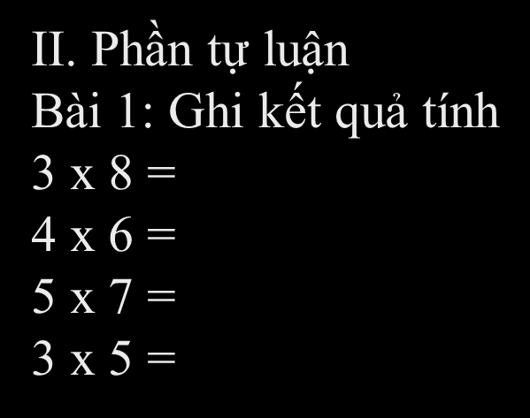
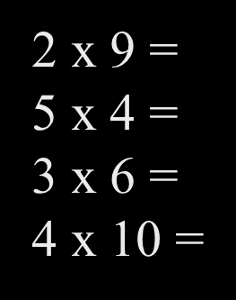

Slide 5



Slide 6
Bài giải
9 nhóm có số bạn là:
4 x 9= 36 ( bạn )
Đáp số: 36 bạn

Slide 7
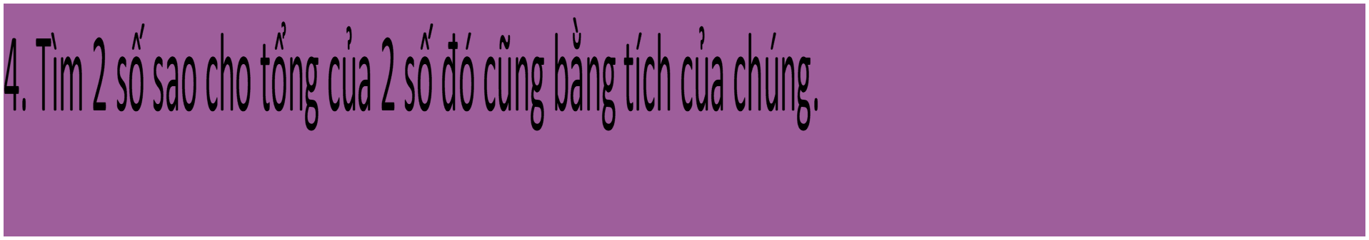
Bài giải
-Khi thấy tổng 2 số thì đó là phép cộng
-Khi thấy tích thì đó là phép nhân
a+a= ?
axa=? Biết rằng cả tổng và tích có kết quả như nhau:
Vậy số đó là: 2+2= 4; 2x2= 4

